Slide 1
Семинар на тему: «Снижение неформальной занятости. Легализация заработной платы»

Slide 2
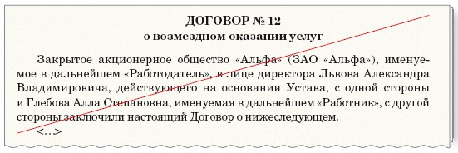
Работник - исполнитель, работодатель — заказчик
Формулировка, которую следует избегать при составлении договора гражданско-правового характера

Slide 3
Задание и срок его выполнения
Для договора гражданско-правового характера важен не процесс работы (трудовой договор), а ее результат, который исполнитель обязан сдать организации

Slide 4
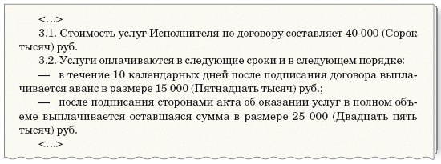
Вознаграждение за результат
Одно из ключевых отличий договора гражданско-правового характера от трудового договора: слова «зарплата», «оплата» . Рекомендуется использовать термины «вознаграждение» или «стоимость услуг».

Slide 5
Отпуска и больничные
Положения о том, что работник имеет право на оплачиваемые отпуска, больничные и на средний заработок за время командировки, а также использование терминов «рабочее время», «время отдыха», «отпуск» характерны только для трудовых договоров.

Slide 6
Акт о приеме работ
Когда работы (услуги) по гражданско-правовому договору выполнены и приняты, то обязательства человека перед организацией по ним прекращаются (п. 1 ст. 408 Гражданского кодекса РФ). Трудовой договор может действовать бессрочно — и за это время работник регулярно выполняет какие-то задания и поручения

